Slide 1
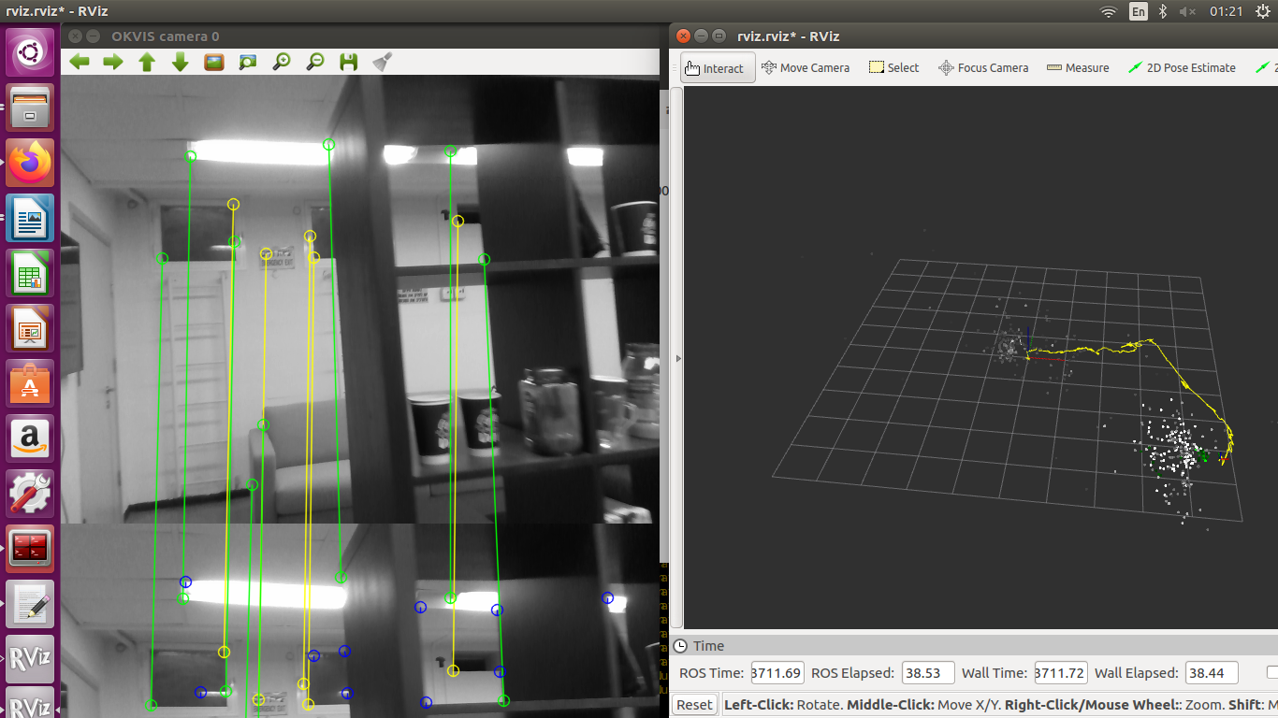
OKVIS VI-SLAM
Project by Shay Perlmutter
Guided by mr yehonatan mandel

Slide 2
רקע ומוטיבציה
SLAM הוא פתרון יעיל לניווט אורבני וניווט בתוך מבנים, בשטח לא מוכר וללא תשתית קודמת
עם זאת, להתבססות על תמונה לניווט יש מספר חסרונות
קצב עקיבה נמוך
איבודי עקיבה
שערוך סקאלה (ב- mono)
שילוב מערכת אינרציאלית בניווט מעלה משמעותית את הרובוסטיות שלו

Slide 3
מטרת הפרויקט
בניית תשתית VI-SLAM במעבדת הרחפנים
בחינה ואבלואציה של מספר פתרונות Visual-Inertial SLAM, ובפרט כאלה שהם monocular
מימוש אלגוריתם OKVIS – כאלגוריתם בעל פוטנציאל לרובוסטיות ואמינות גבוהות (על בסיס קוד פתוח)
השמשת תשתית אבלואציה לאלגוריתמי SLAM (קוד פתוח), ושימוש בה לאבלואציה של OKVIS
השמשת אלגוריתם נוסף – VINS-FUSION - וביצוע השוואה בין ביצועי השניים
השמשת OKVIS על מצלמת המעבדה Realsense 435i

Slide 4
אופני שילוב בהקשר SLAM
צימוד רופף
"plug and play"
באובדן עקיבה – יש ניווט, אבל צריך לאתחל את ה- SLAM
לאחר שבחנו מספר אפשרויות קוד פתוח, לא נמצאה אחת אמינה שמתאימה לצרכינו
צימוד הדוק
שימוש במדידה אינרציאלית כדי לשערך מיקום של פיצ'רים בתמונה
יכול להפחית סבירות לאובדן עקיבה
שימוש במדידה האינרציאלית כדי לכייל את הסקאלה (scale) ב- SLAM
שימוש בסגירת מעגל ויזואלית כדי לכייל שגיאות ב- IMU
OKVIS ו- VINS-FUSION מממשים צימוד הדוק
בשניהם אפשרית גרסת STEREO אך בחנו אותם ב- MONO

Slide 5
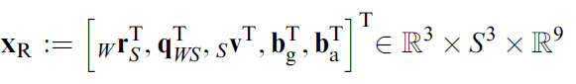
מה OKVIS משערך
הניווט ב- OKVIS מבוסס על מפה תלת מימדית של "landmarks"
משערכים State Vector שמורכב מ:
כמו כן משערכים את מיקומי ה- landmarks, XL
Notes:
אינדקסים:
i הוא אינדקס המצלמה (אצלנו mono)
k הוא אינדקס ה- frame
j הוא אינדקס ה- landmark
היא קבוצת האינדקסים הנצפים ממצלמה i בפריים k
מטריצת האינפורמציה של i,j,k
אינפורמציית השגיאה האינרציאלית בזמן k

Slide 6
בניית מפת landmarks ב- OKVIS
התאמה של keypoints בתמונות (2D) ל- landmarks (3D) במפה
SSE-optimized Harris Corner Detection
BRISK descriptor
הוצאה של ה- description מיושרת לכבידה*
התאמה 2D-3D מבוצעת לפי הנקודות שאמורות להיות בשדה הראיה*
Outlier Rejection - Mahalanobis Test *
הוספת landmarks למפה התלת מימדית:
מחפשים התאמה בין 2D keypoints בתמונה אחת, ל- 2D keypoints בתמונה אחרת
בהינתן התאמה מבצעים טריאנגולציה*
* באמצעות מדידות IMU

Slide 7
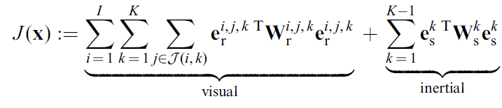
חישוב פתרון הניווט
אין מסנן קלמן
לחילופין - אופטימיזציה לא ליניארית על פונקציית מחיר שמכילה את כל שגיאות ההטלה של ה- landmarks על ה- frames
חלק נוסף בפונקציית המחיר מבטא את השגיאה האינרציאלית *
Marginalization לשמירת גודל סביר לאופטימיזציה
אופטימיזציה תמיד על S תמונות אחרונות + N שהוגדרו keyframes מהעבר

Slide 8
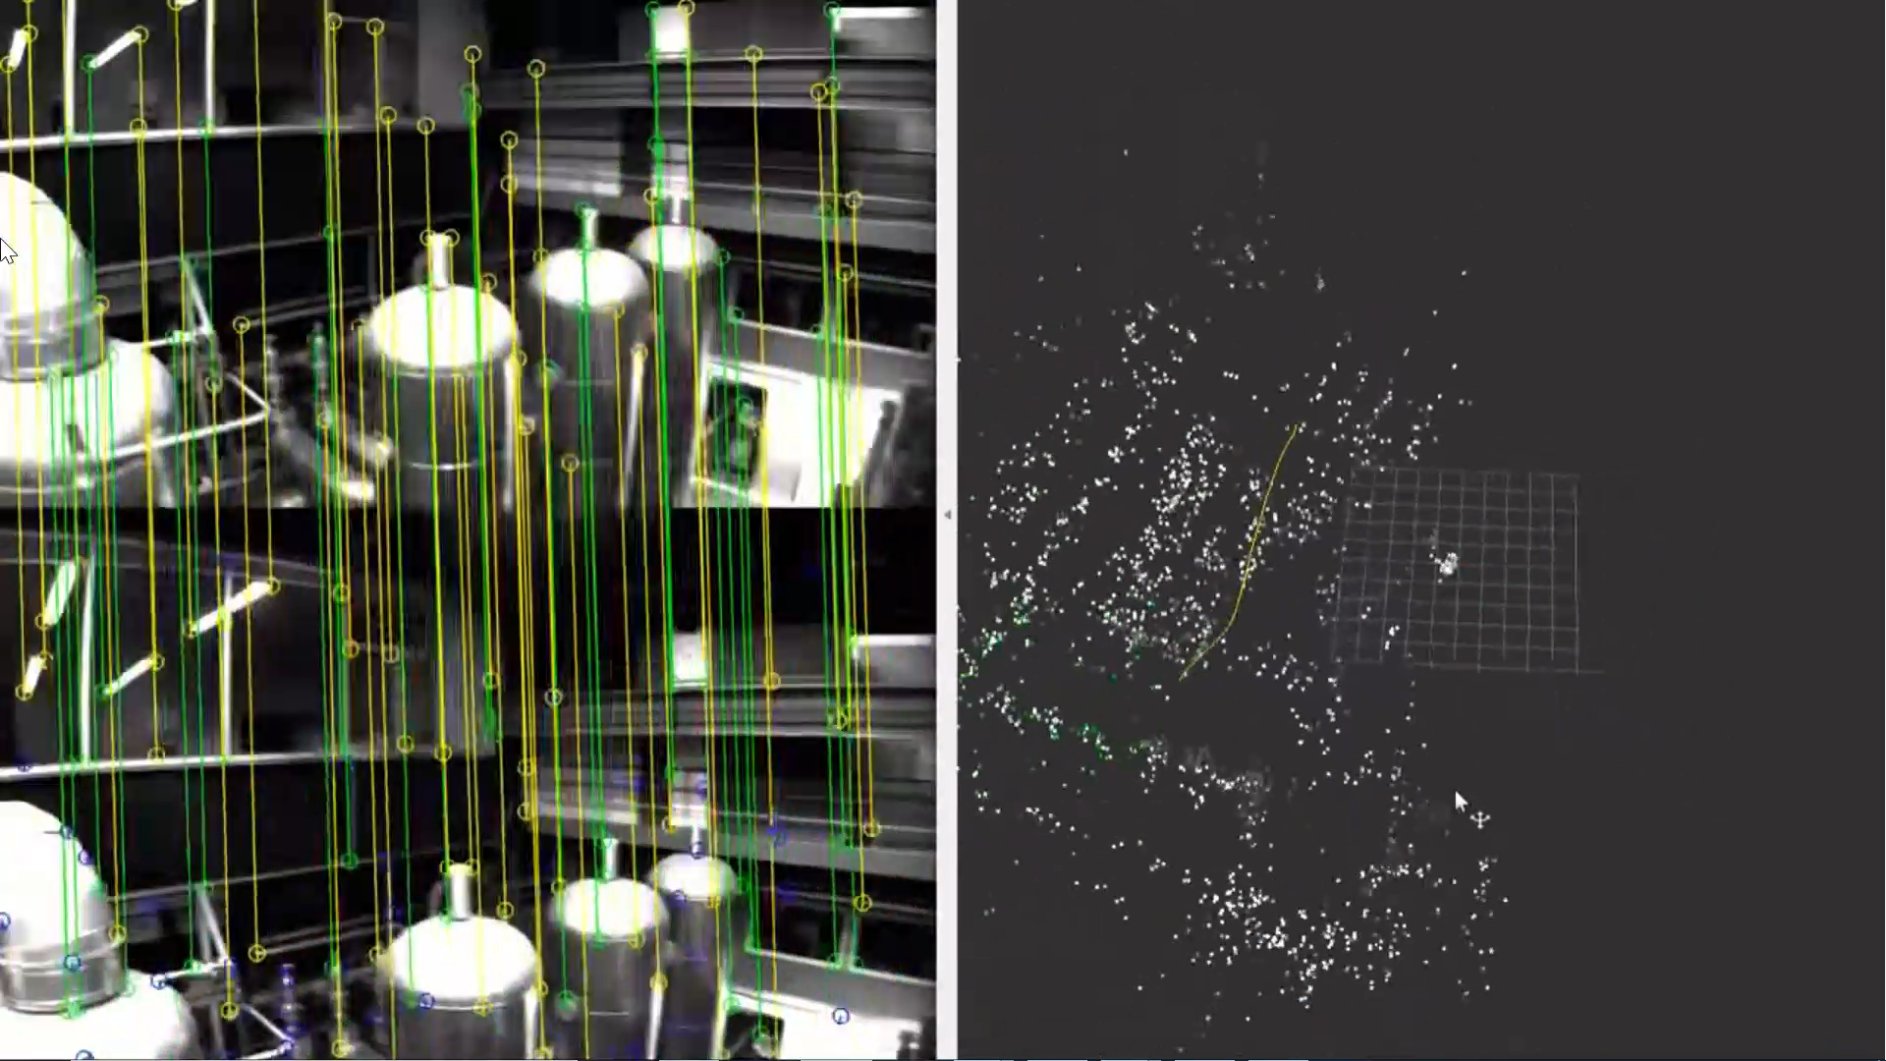
המחשה
ירוק: התאמה 3D-2D
צהוב: התאמה 2D-2D

Slide 9
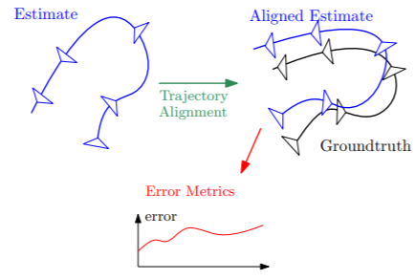
Rpg Trajectory Evaluation
תשתית קוד פתוח לאבלואציה של אלגוריתמי SLAM (וניווט באופן כללי) עפ"י קונבנציות מקובלות
שלבים מקדימים לאבלואציה
שיוך מדידות: התאמת זוגות לפי הקרבה הטובה ביותר (עד כדי סף).
Alignment: מניחים שיש הבדל במערכות הצירים.
ממומש בשיטת LS על המסלול כולו
מיישר חלק מהסחיפה של הניווט
לחילופין מתבוננים על שני מדדים – ATE (אבסולוטי) ו- RE (יחסי – מודד סחיפה במקטע)
ניתן לנסות לתקן ולעשות Alignment רק על פי תחילת המסלול ולא כולו

Slide 10
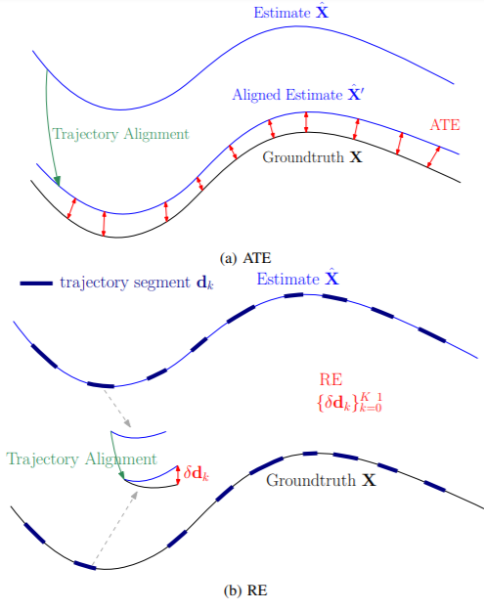
Rpg Trajectory Evaluation (2)
חישוב ATE – Absolute Trajectory Error
חישוב המרחק בין ה- groundtruth ל- estimate בכל נקודה
שורש סכום הריבועים של כל שגיאות המיקום – ATEpos
שורש סכום הריבועים של כל שגיאות הזווית – ATErot
חישוב RE – Relative Error
מדד לסחיפה לאורך מקטע
עבור מספר אורכי מקטעים
כל המקטעים באורך 10%, 20%, 30%.. מהמסלול
מזיזים את ה- estimate כל שנקודת ההתחלה תתאם את ה- groundtruth
מחשבים את המרחק בין הנקודה האחרונה במקטע
מציגים סטטיסטיקה של המרחק הזה
בנוסף מציגים אותה, ביחס לאורך המקטע

Slide 11
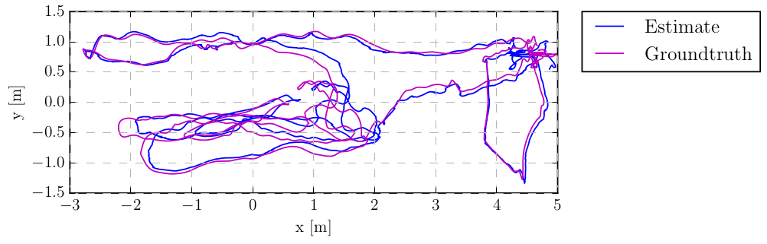
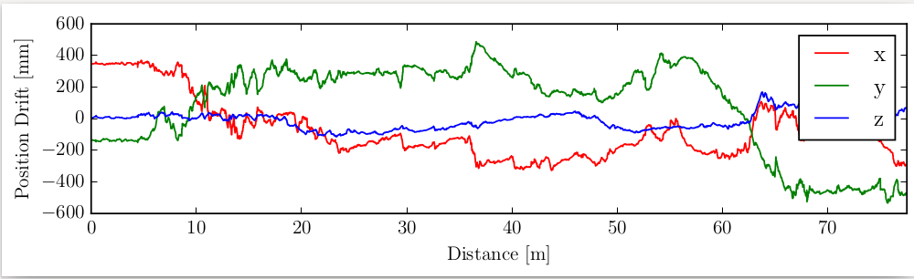
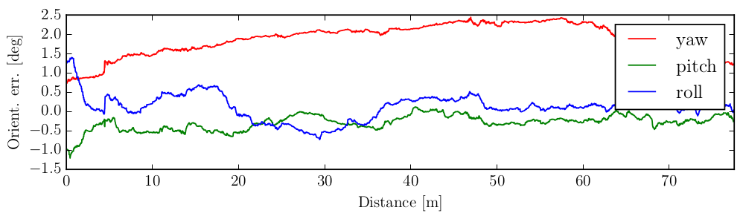
תוצאה לדוגמה
Euro-C, MH_01_EASY
שגיאה לא מתחילה מאפס –
בגלל אופן ביצוע ה- Alignment

Slide 12
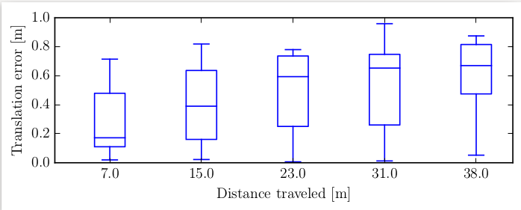
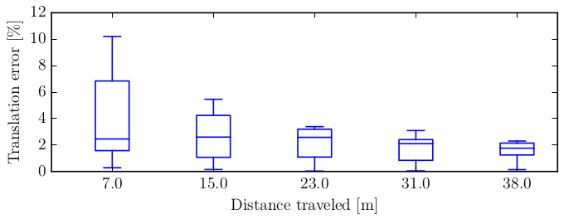
תוצאה לדוגמה
Euro-C, MH_01_EASY
חציון במקטעים באורך 15 מ'
אחוזון 75 במקטעים באורך 15 מ'
מדד מועיל לסחיפה לאורך המסלול

Slide 13
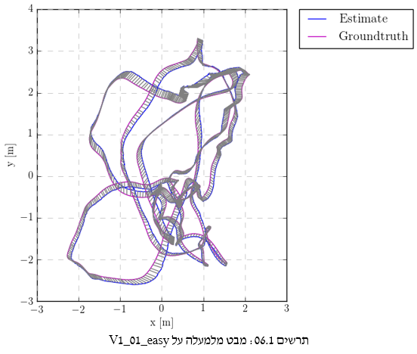
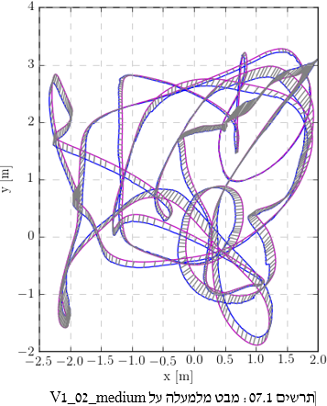
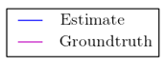
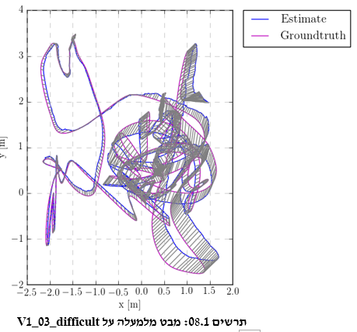
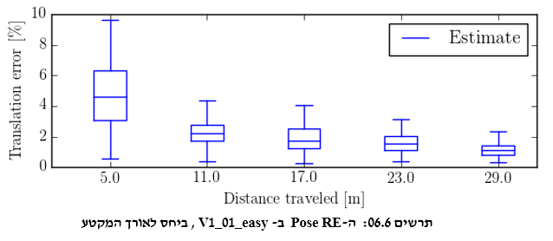
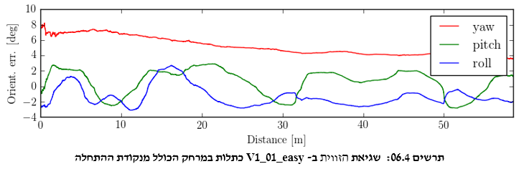
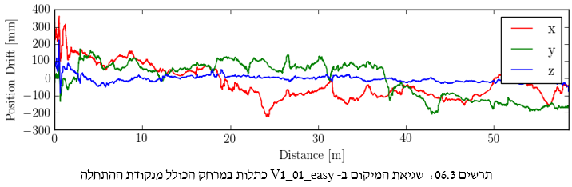
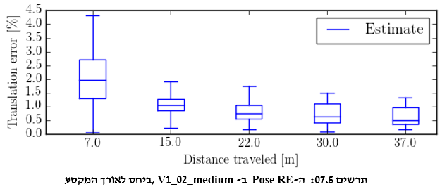
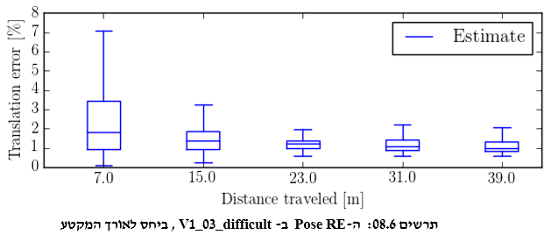
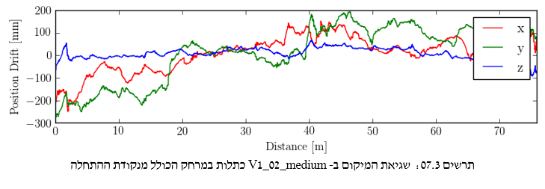
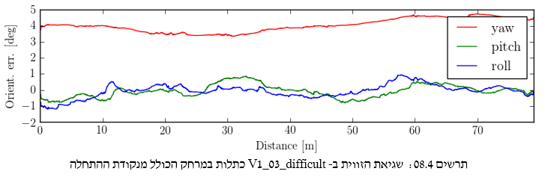
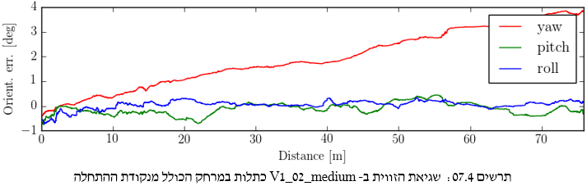
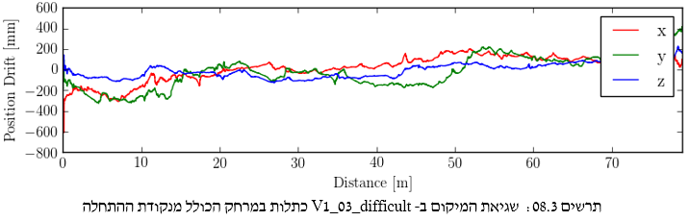
עוד תוצאות לדוגמה

Slide 14
ריכוז תוצאות – OKVIS over Euro-C Dataset
Trajectory | ATEpos [m] | ATErot[deg]
MH_01_easy | 0.366 | 1.84
MH_02_medium | 0.338 | 0.87
MH_03_medium | 0.268 | 1.46
MH_04_difficult | 0.289 | 0.88
MH_05_difficult | 0.434 | 0.38
V1_01_easy | 0.151 | 6.09
V1_02_medium | 0.167 | 2.30
V1_03_difficult | 0.248 | 4.09
V2_01_easy | 0.149 | 0.89
V2_02_medium | 0.222 | 0.22
V2_03_difficult | 0.326 | 3.31
סחיפה גדולה ב- yaw
לאורך המסלול ←
בעיה ב- OKVIS
שגיאה גדולה כבר מהרגע הראשון ←
שגיאת Alignment

Slide 15
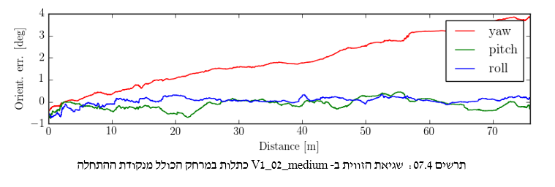
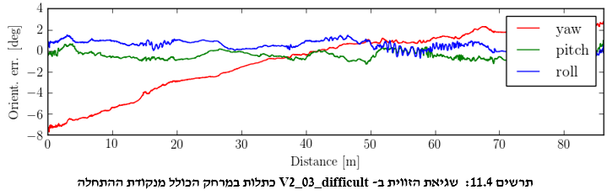
הסחיפה ב- yaw שנצפתה

Slide 16
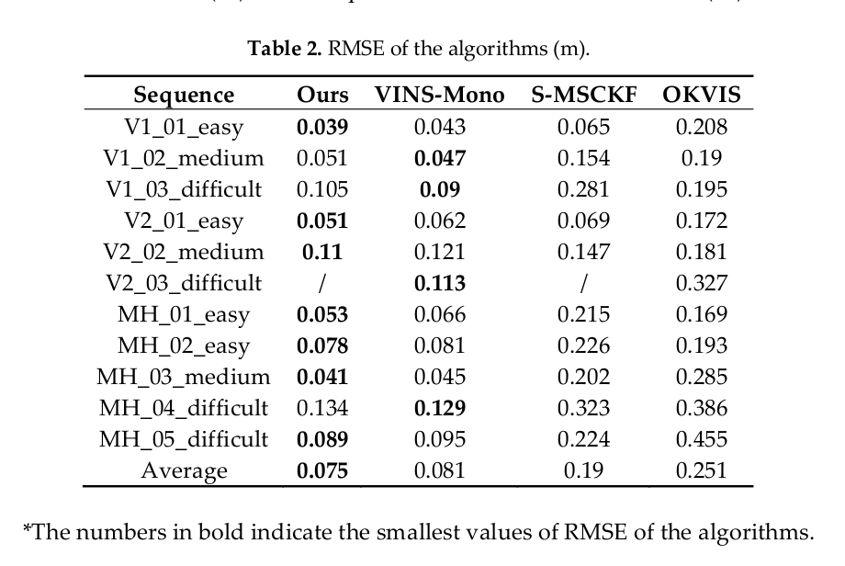
השוואה למקורות אחרים
שגיאת RMSE של stereo OKVIS ואלגוריתמים נוספים מעל EuroC dataset – מתוך המאמר Robust Stereo Visual-Inertial Odometry Using Nonlinear Optimization 2019
Trajectory | ATEpos [m]
V1_01_easy | 0.151
V1_02_medium | 0.167
V1_03_difficult | 0.248
V2_01_easy | 0.149
V2_02_medium | 0.222
V2_03_difficult | 0.326
MH_01_easy | 0.366
MH_02_medium | 0.338
MH_03_medium | 0.268
MH_04_difficult | 0.289
MH_05_difficult | 0.434

Slide 17
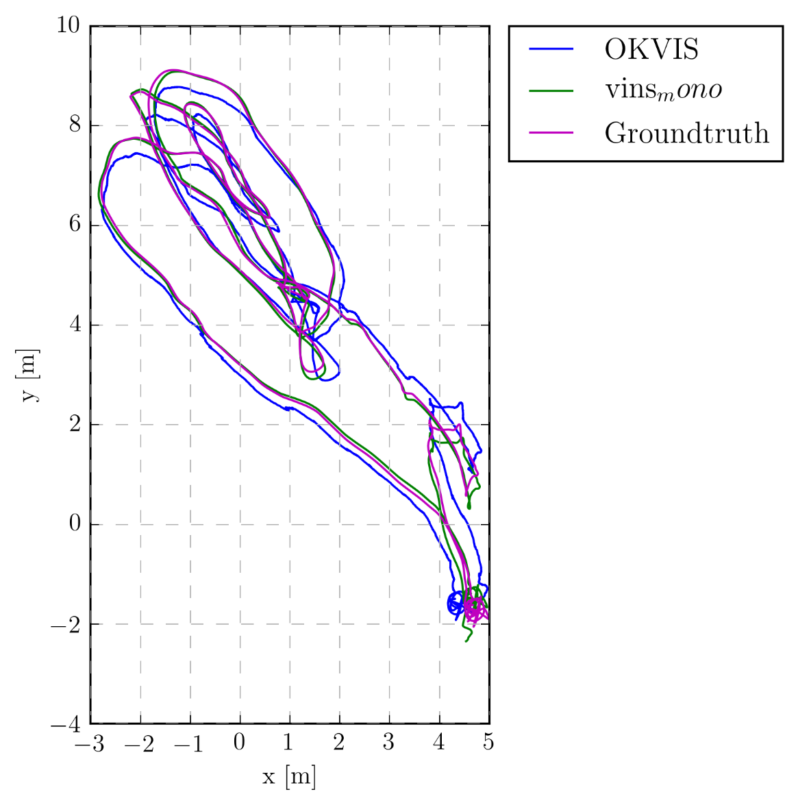
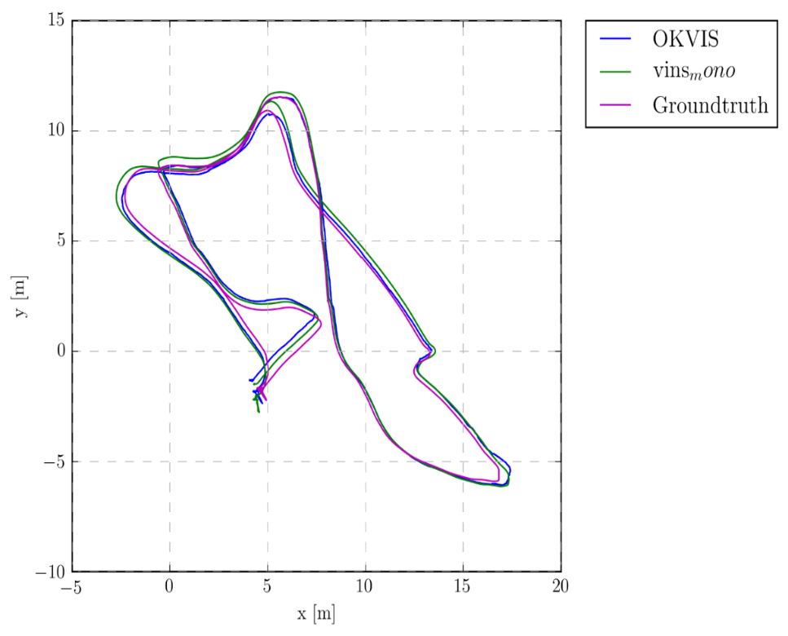
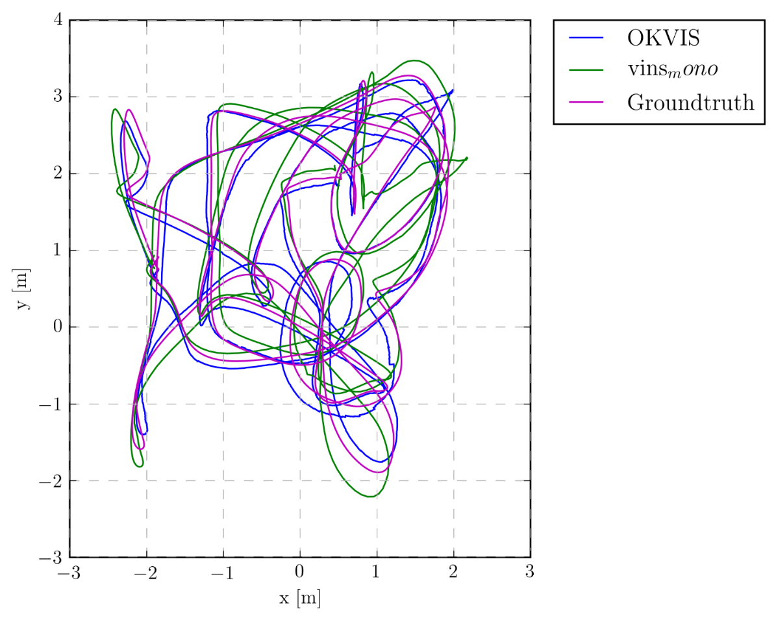
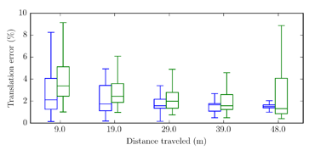
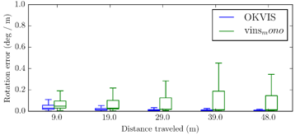
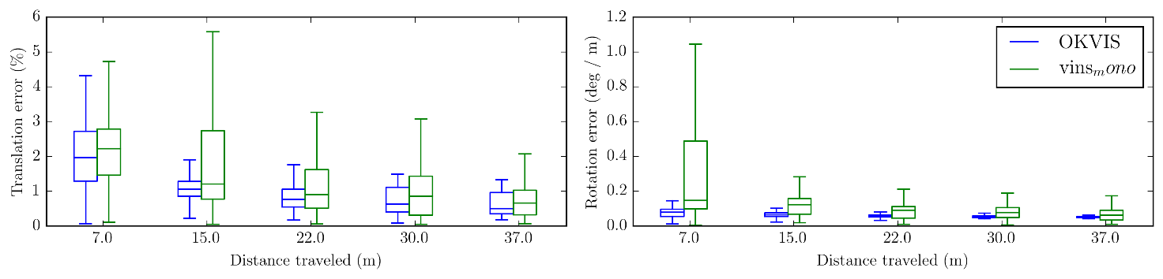
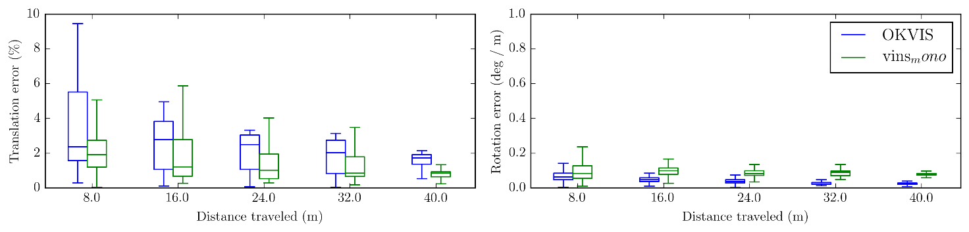
OKVIS vs VINS-FUSION over EURO-C
על מנת לבצע את ההשוואה- נשתמש ב- Rpg Trajectory Evaluation בתצורה שמתאימה לריבוי אלגוריתמי ניווט
MH_01_easy
MH_05_difficult
V1_02_medium
Outliers בזווית

Slide 18
ריכוז תוצאות – OKVIS Vs VINS-FUSION over Euro-C Dataset
Trajectory | OKVIS RMSE[m] | VINS-FUSION RMSE [m]
MH_01_easy | 0.151 | 0.064
MH_02_medium | 0.167 | 0.274
MH_03_medium | 0.248 | 0.168
MH_04_difficult | 0.149 | 0.150
MH_05_difficult | 0.222 | 3502.143
V1_01_easy | 0.326 | 0.164
V1_02_medium | 0.366 | 0.183
V1_03_difficult | 0.338 | 0.093
V2_01_easy | 0.268 | 0.167
V2_02_medium | 0.289 | 0.205
V2_03_difficult | 0.434 | 0.384
במדד RMSE נראה שיש מנצח – VINS-FUSION
(בהינתן ה- Alignment של rpg)

Slide 19
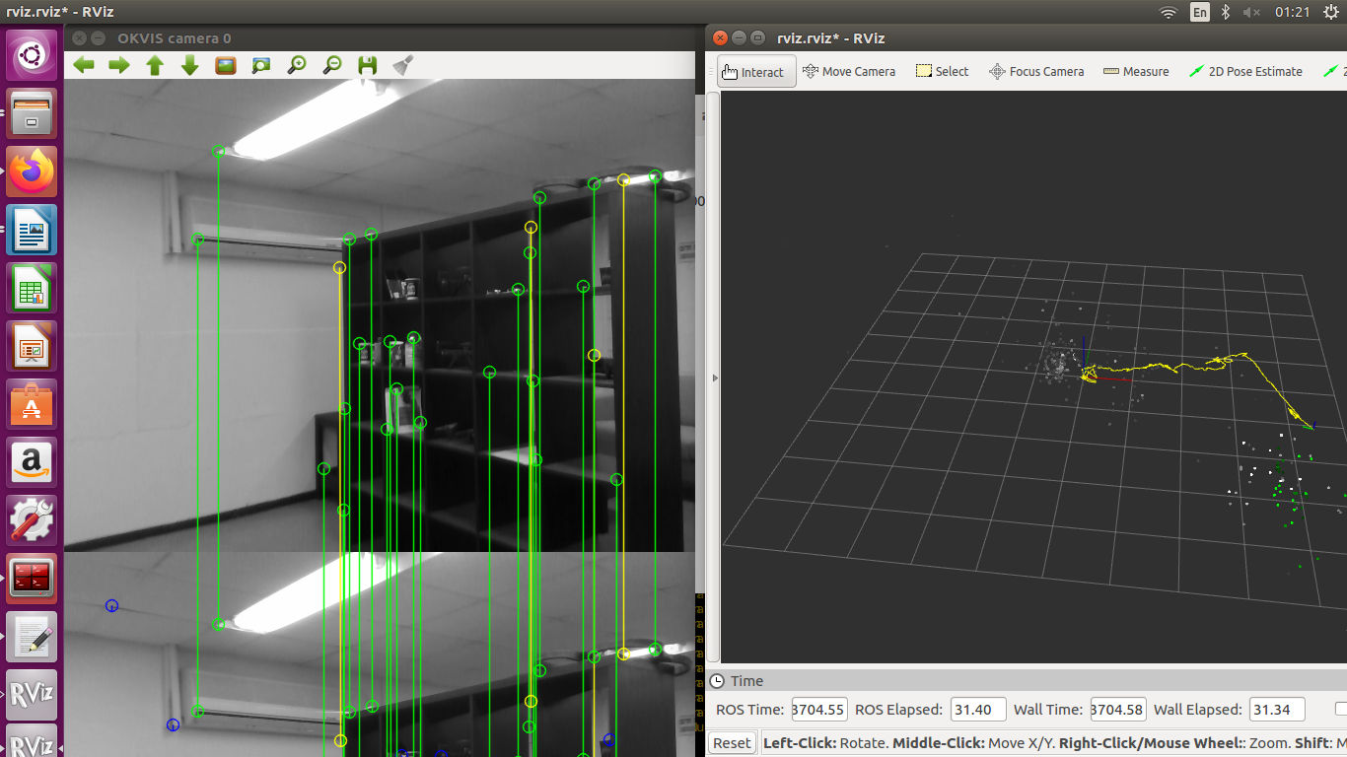
הרצת OKVIS על מצלמת Realsense 435i
נדרשו מספר התאמות
בניית קבצי קונפיגורציה
Node ייעודי עבור שינוי encoding של התמונות ושינוי שמות topics
נקודה ירוקה: התאמה 3D-2D
נקודה צהובה: התאמה 2D-2D

Slide 20
סיכום
OKVIS
מומש ורץ על מחשבי המעבדה, ובוצעה אבלואציה על כל ה- Euro-C dataset
התנהגות נראית תקינה ותוצאות סבירות – RMSE של עשרות ס"מ
בחלק מהמקרים סחיפה גדולה ב- yaw
ניתן כעת להרצה על מצלמת המעבדה
Rpg trajectory Evaluation
התקנה בעייתית, כלי נוח
מממש קונבנציה, אבל הקונבנציה בעייתית
ניתן לשפר אותה ע"י ביצוע Alignment לפי כמה דגימות ראשונות ולא לפי כל הקובץ
Translation Error [%] במקטעים ארוכים – מדד מועיל לסחיפה
OKVIS vs VINS-FUSION
ככלל, הישגים דומים בסחיפה
OKVIS יותר רובוסטי
VINS-FUSION נתן תוצאות טובות יותר ב- RMSE. Outlier לתחקור

